Slide 1

Android השתלמות מתחילים
Shared Preferences
אלון חימוביץ

Slide 2
SharedPreferences
ניתן לכתוב ולקרוא מידע מקובץ שנמצא באחסון הטלפון
המידע יושב בצורה של מילון – צמדים מפתח/ערך
השימוש הוא למידע פשוט ("Primitive") ומצומצם
באמצעות SharedPreferences ניתן לגשת לקובץ ובצע פעולת של קריאה וכתיבה
המידע נשמר בקובץ פרטי לאפליקציה
https://developer.android.com/reference/android/content/SharedPreferences

Slide 3
SharedPreferences
המידע נשמר וזמין לכלל המסכים באפליקציה
  גם כאשר היא נסגרת או לאחר אתחול טלפון
מידע שרוצים לשמור בין הרצה להרצה
  לדוגמה שם משתמש, תוצאה, בחירות והעדפות של המשתמש
שימוש בקובץ SharedPrefences אחד לכל האפליקציה

Slide 4
קבלת הפנייה ל - SharedPreferences
SharedPreferences sharedPref = this.getSharedPreferences(
”myPrefs”, MODE_PRIVATE);
פנייה לכל משאב מחייבת context
את השם מומלץ לשמור ב strings.xml ולקרוא אותו באמצעות:getString(R.string.preference_file_key)

Slide 5
קריאת מידע מ SharedPreferences
קריאה – חשוב לתת ערך ברירת מחדל
String user = sharedPref.getString(“username”,””);
int score= sharedPref.getInt(“score”,0);
את השם מומלץ לשמור ב strings.xml :
getString(R.string.user_name)
(getString(R.string.user_score

Slide 6
Editor
SharedPreferences.Editor preferencesEditor =
sharedPref.edit();
מאפשר פעולות – כתיבה ושמירה של המידע
כתיבה:
editor.putString(getString(R.string.user_key), userName);
editor.putInt(getString(R.string.user_score), score);
שמירה:
editor.commit();
// editor.apply(); → הכתיבה לקובץ מתבצעת אסינכרונית
SharedPreferences.Editor

Slide 7
מחיקת המידע מ SharedPreferences
preferencesEditor.clear();
preferencesEditor.apply(); // preferencesEditor.commit();

Slide 8
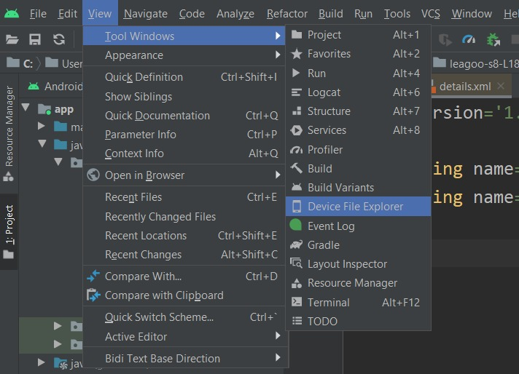
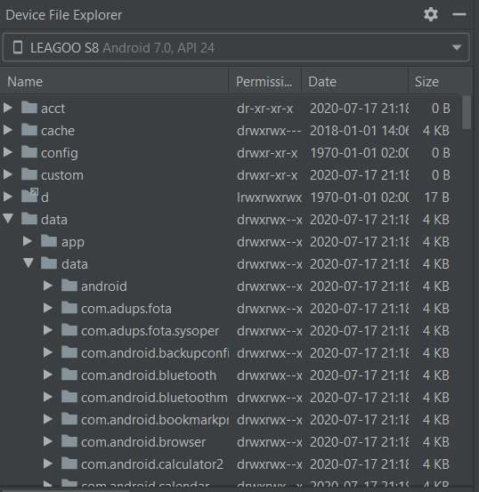
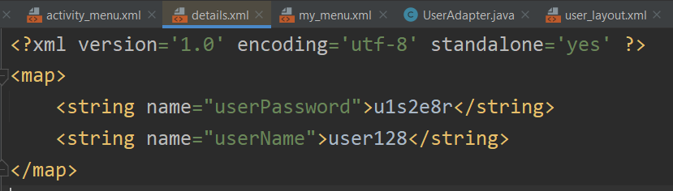
גישה אל הקובץ מה Android Studio
View > Tool Windows > Device File Explorer
תיקיית /data/data/YOUR_APP_NAME/shared_prefs

Slide 9
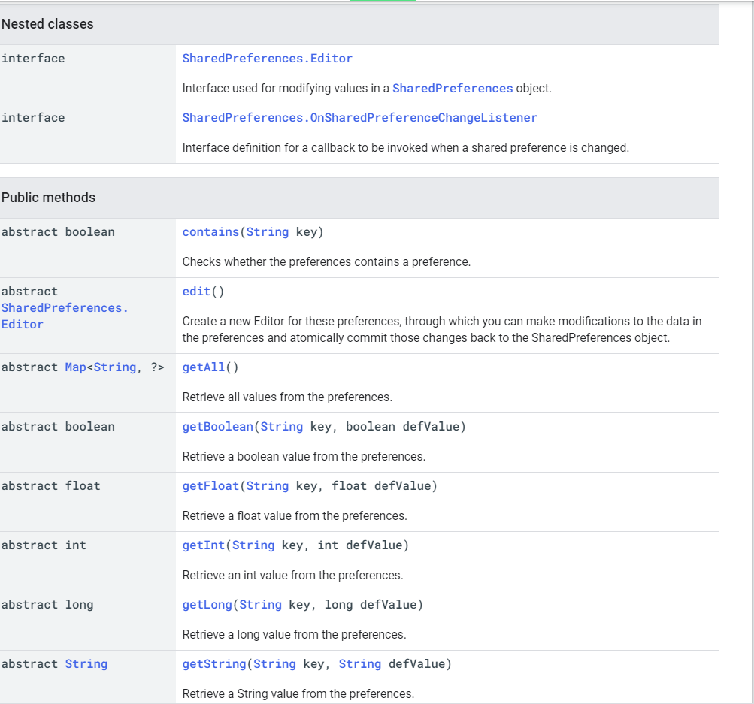
פעולות
https://developer.android.com/reference/android/content/SharedPreferences

